Slide 1
Игры
JC

Slide 2
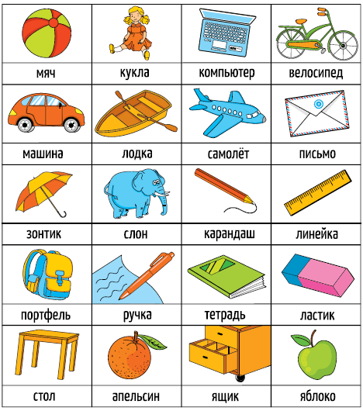
Что можно делать с этими вещами? Кто придумает больше предложений?
Это мяч, с мячом мы можем играть в футбол / баскетбол / волейбол…
Я могу кидать и ловить мяч.
Мяч катится по земле и летит по воздуху.
Однажды мой брат разбил окно мячом.
Мяч можно надуть насосом. Он может лопнуть если его надуть слишком сильно.

Slide 3
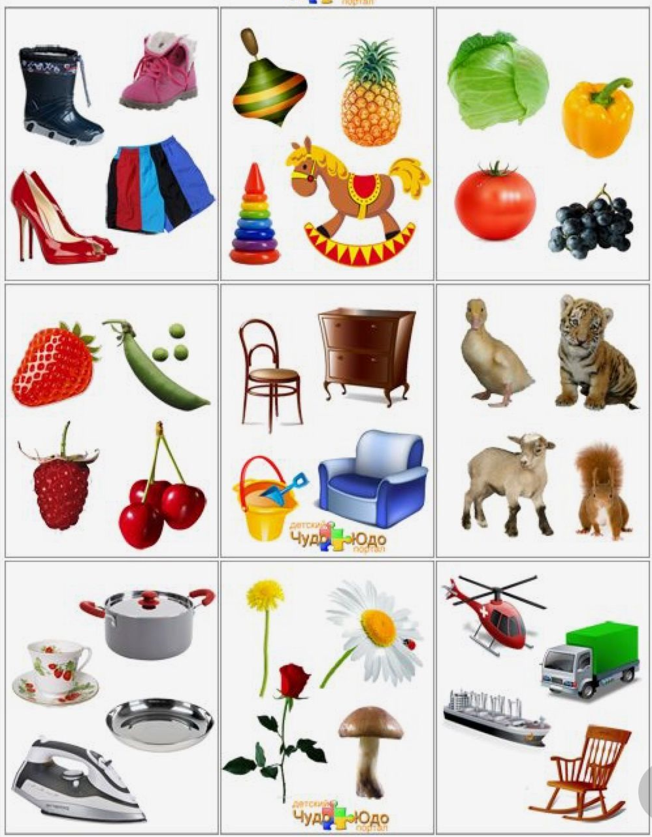

Slide 4
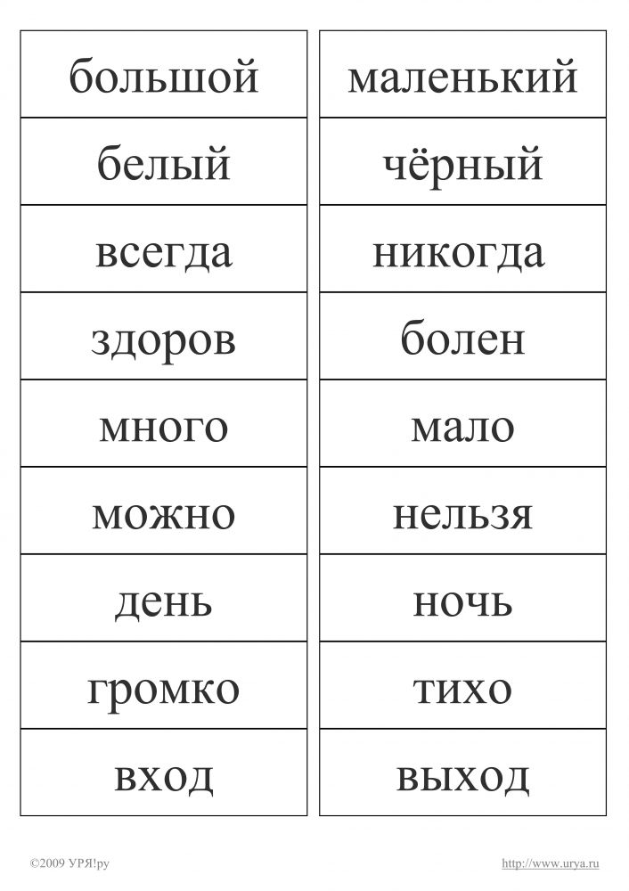
Придумайте предложения с антонимами.
Зимой день короткий, а ночь длинная.
Днем светит солнце, а ночью видны звезды и луна.
День и ночь составляют сутки – 24 часа.
Ночью я обычно сплю, а днем работаю, забочусь о семье, гуляю, занимаюсь йогой…

Slide 5
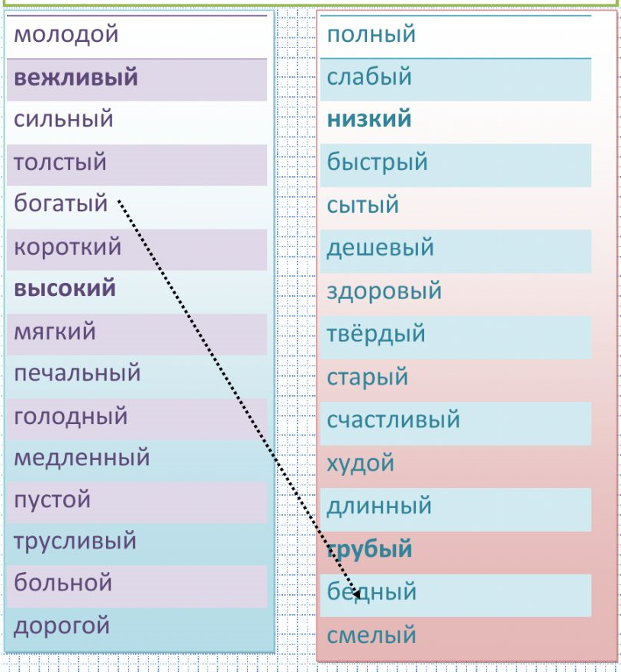
Приведите примеры.
Богатые люди могут тратить столько денег, сколько им хочется.
Богатый может себе позволить жить в большом доме, купить дорогую машину, дачу…
Бедные люди часто не могут себе позволить дать детям хорошее образование, они должны экономить…

Slide 6
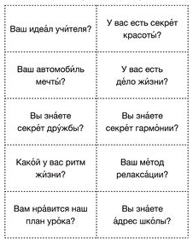
Поговорим?

Slide 7
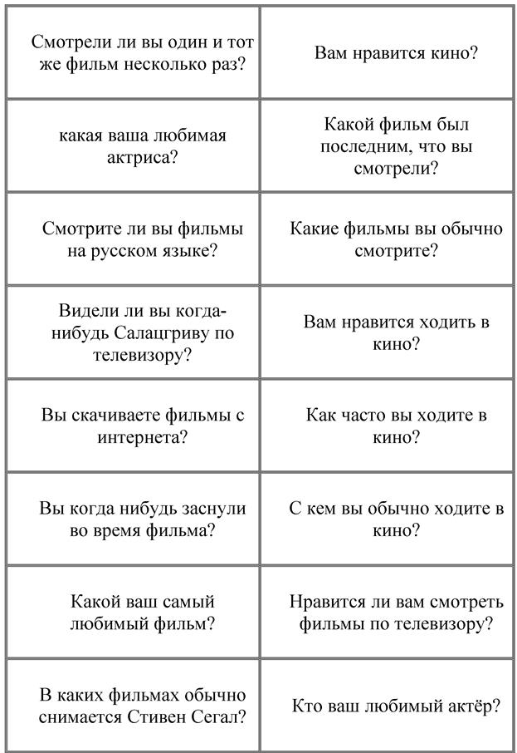
Поговорим?

Slide 8
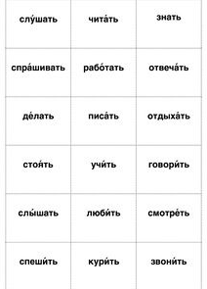
Когда я слушаю Фрэнка Синатру, я вспоминаю прошлое Рождество.

Slide 9
А как выглядит Ваша улица?

Slide 10
Найдите глаголы движения и объясните их значение.
Вышел. Выйти значит переместиться изнутри наружу. Например, выйти из здания, дома, магазины на улицу.

Slide 11
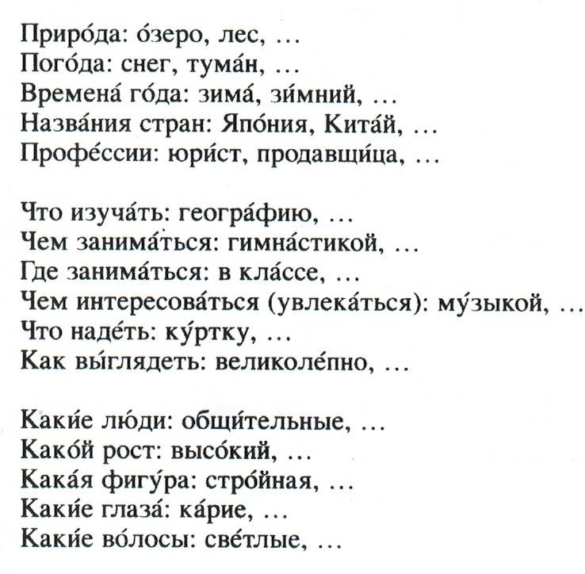

Slide 12
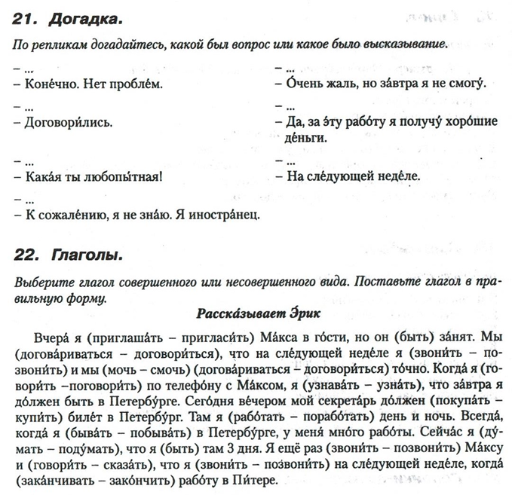

Slide 13
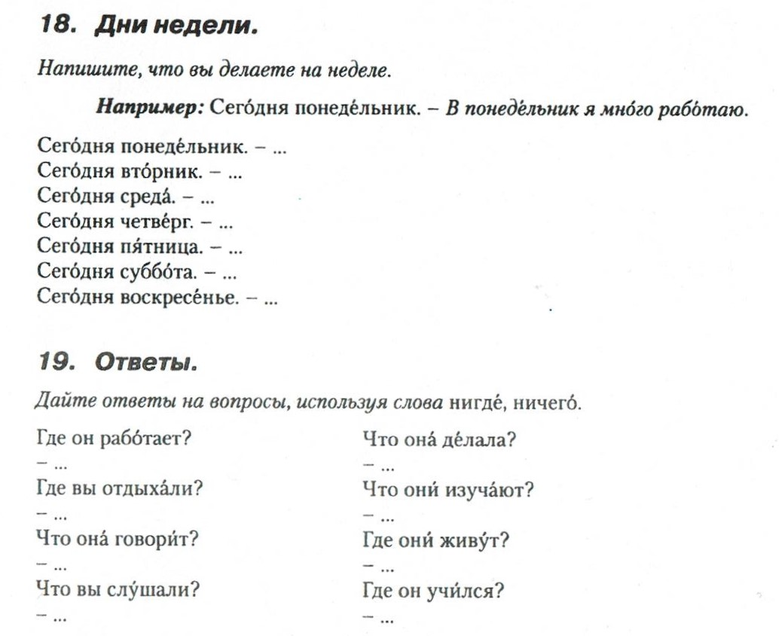

Slide 14
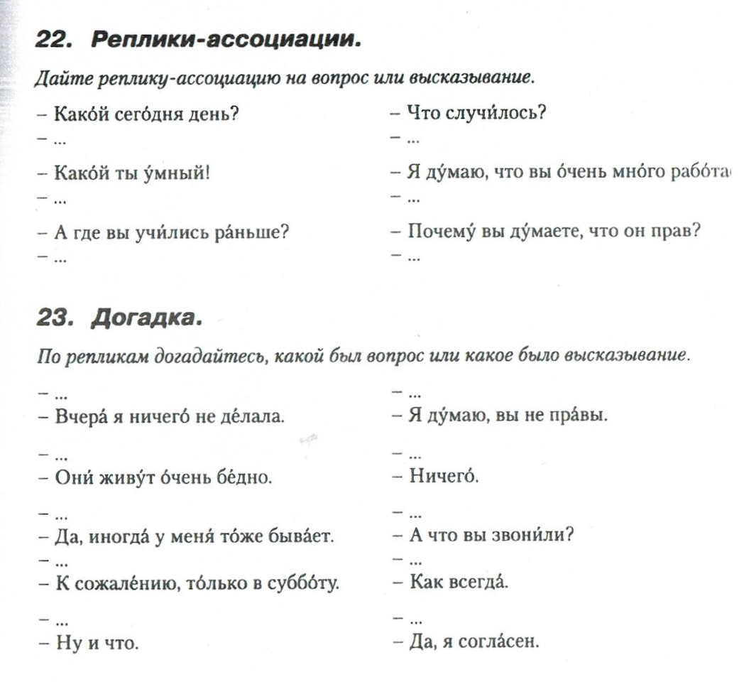

Slide 16
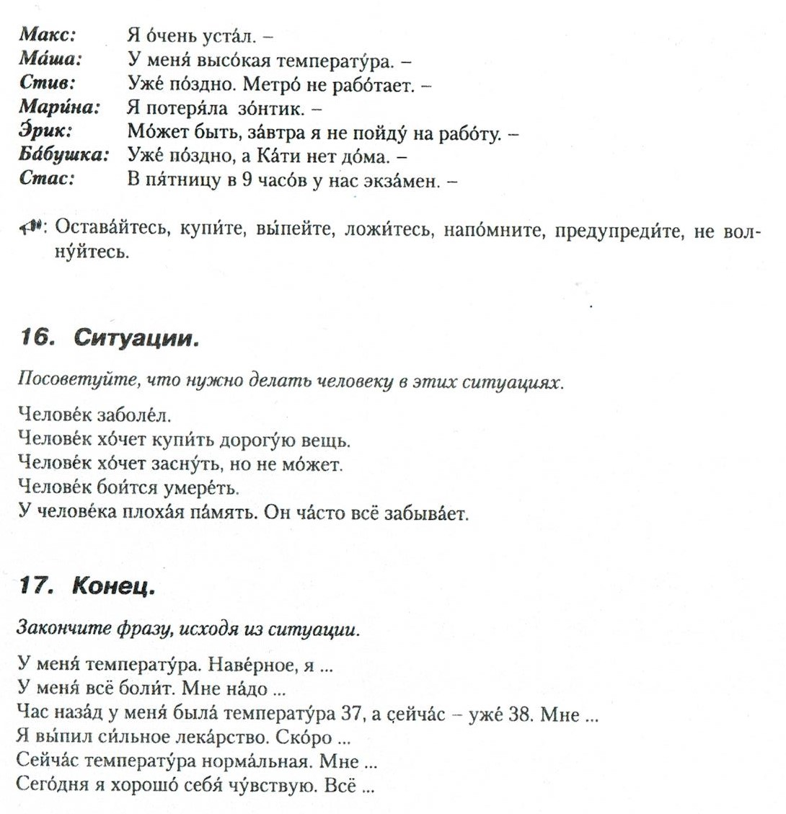

Slide 17
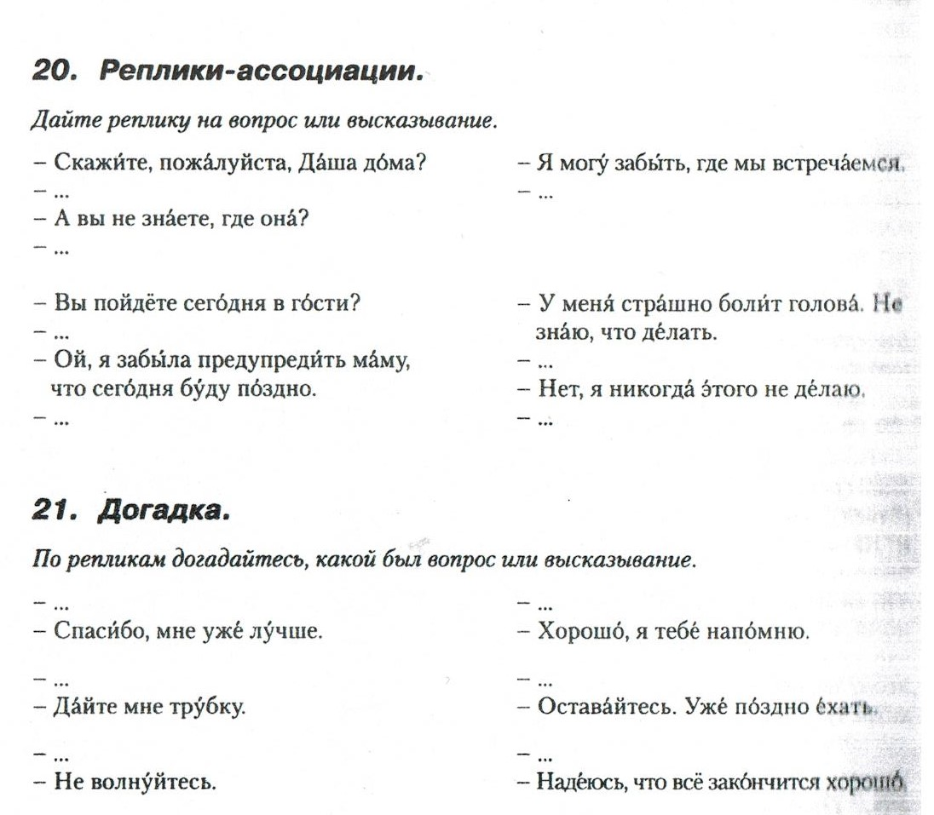

Slide 18
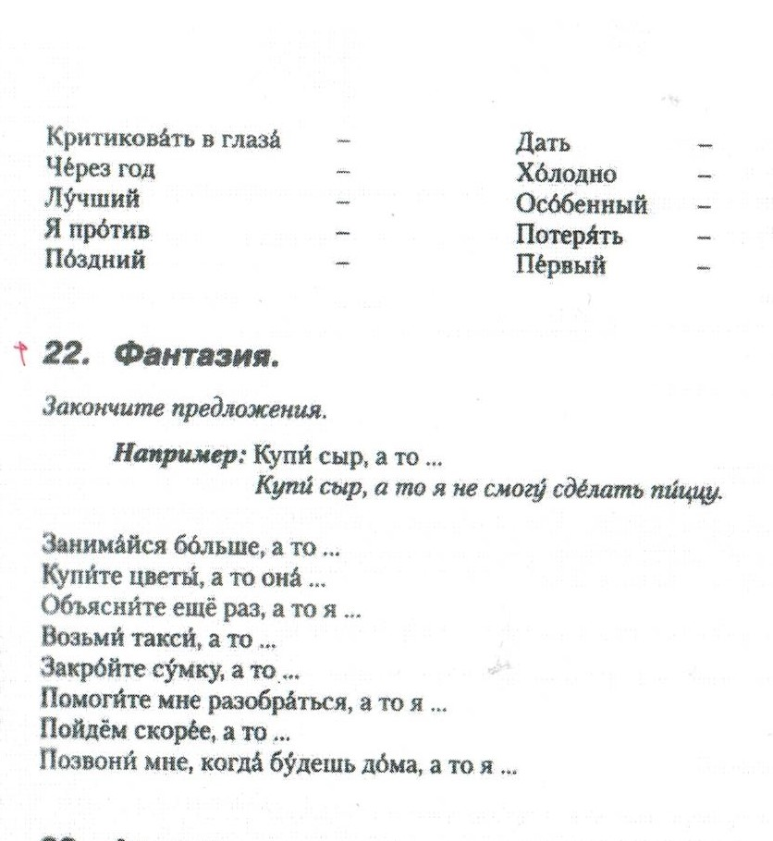

Slide 19
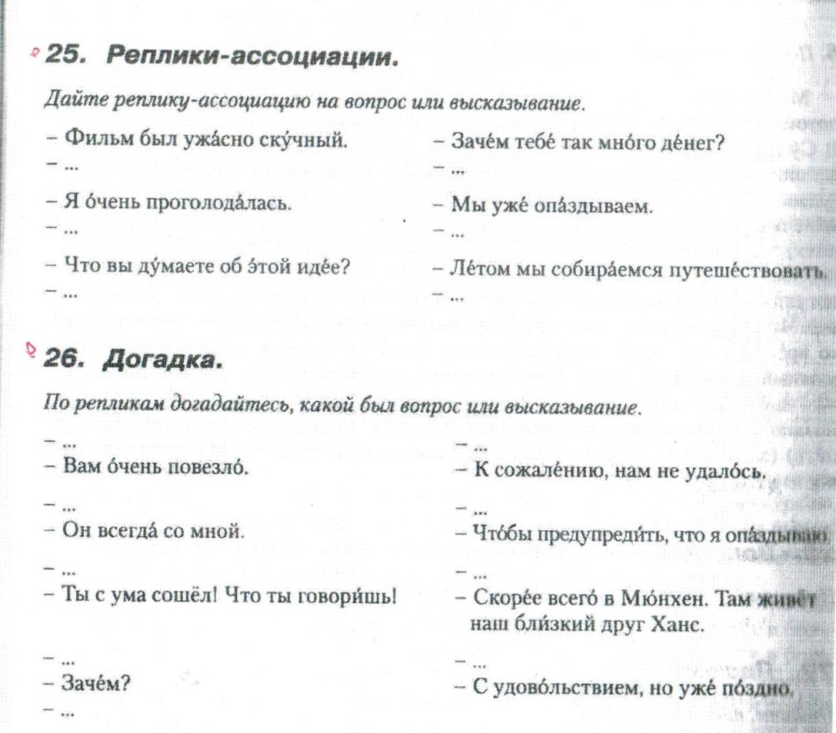

Slide 20
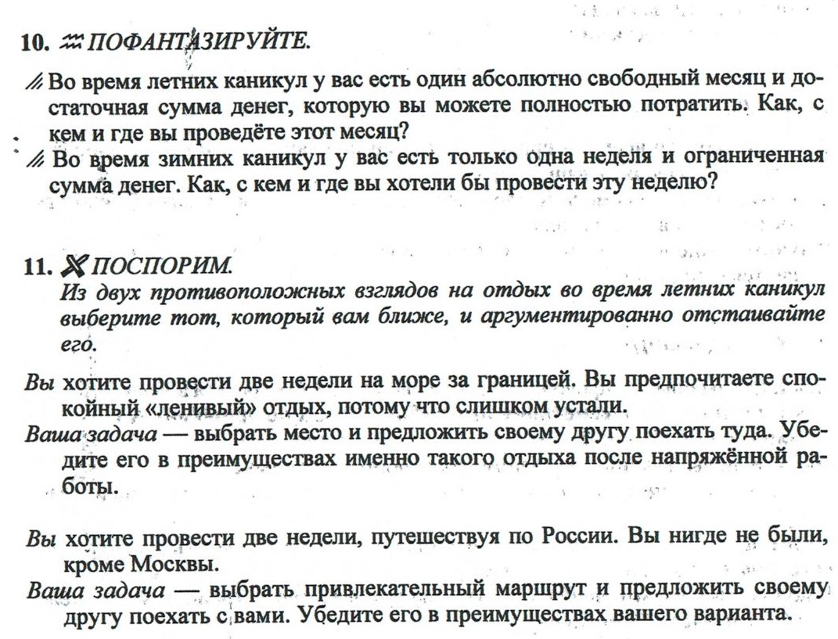

Slide 21
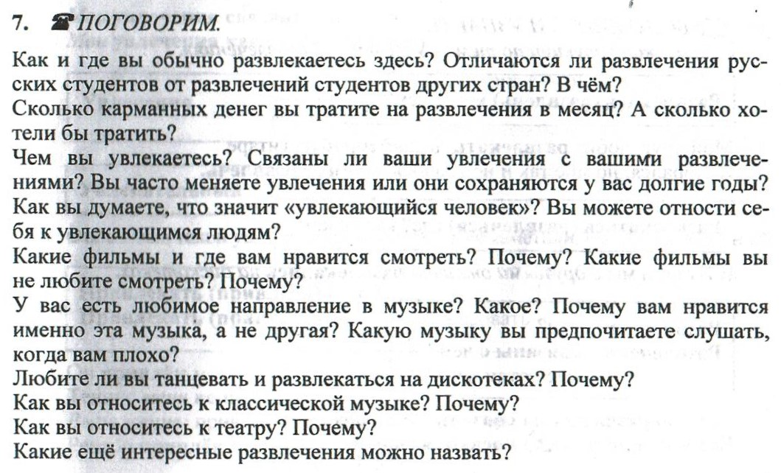

Slide 22
Мне нравится / не нравится…

